Slide 1

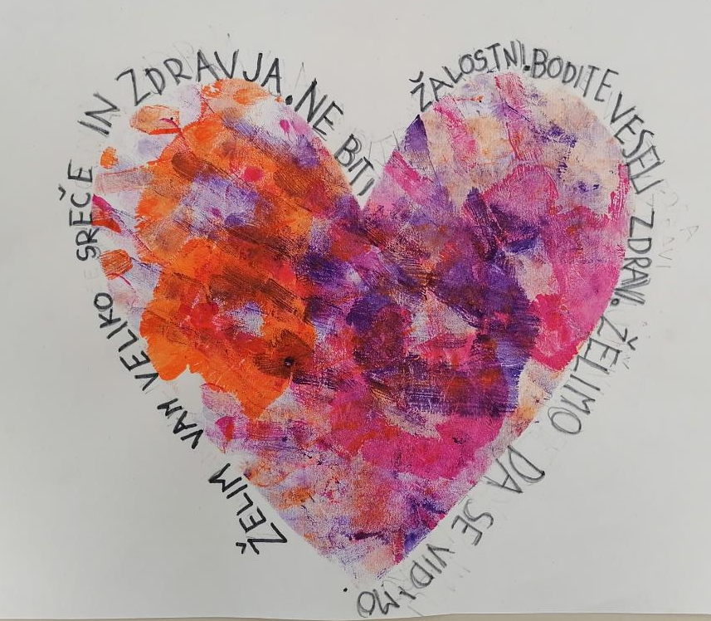
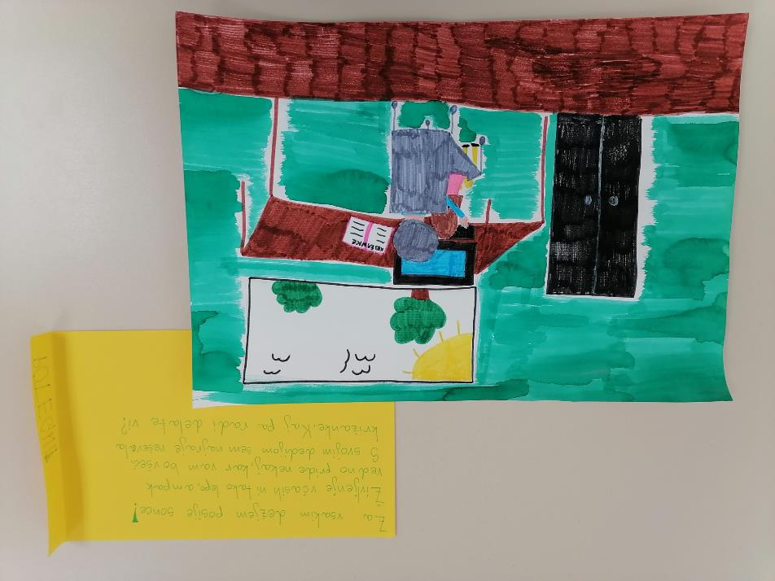
RAZSTAVA

Slide 2
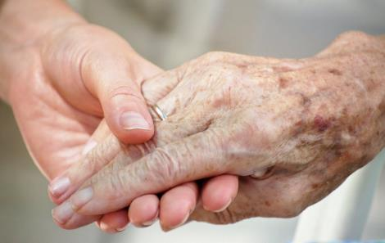
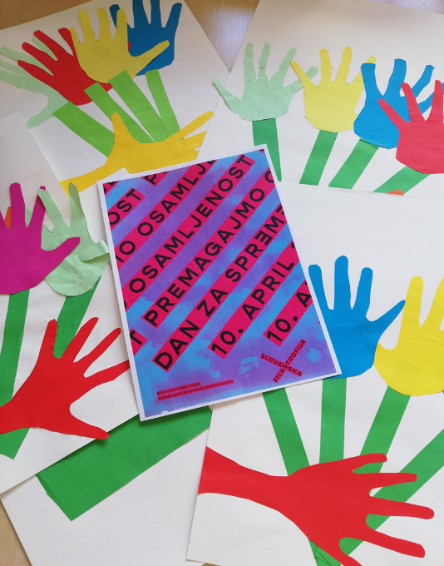
OŠ HORJUL CENTER STAREJŠIH
HORJUL
UČENCI 2.a IN 5.a RAZREDA SO KONEC MARCA 2021 Z VELIKO
DOBRE VOLJE IN S SRČNIM NAMENOM IZDELALI
ČUDOVITE LIKOVNE IZDELKE ZA STAROSTNIKE, KI BIVAJO
V CENTRU STAREJŠIH V HORJULU
LIKOVNE IZDELKE SO V CENTRU STAREJŠIH
HORJUL RAZSTAVILI 9. 4. 2021 NA DAN ZA SPREMEMBE
(VSESLOVENSKI DAN, KI GA ORGANIZIRA SLOVENSKA
FILANTROPIJA)
TEMA LETOŠNJEGA DNEVA JE:
PREMAGAJMO OSAMLJENOST

Slide 3
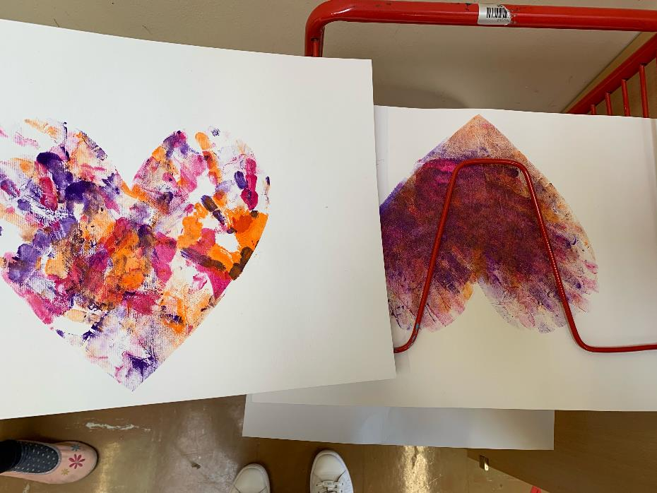
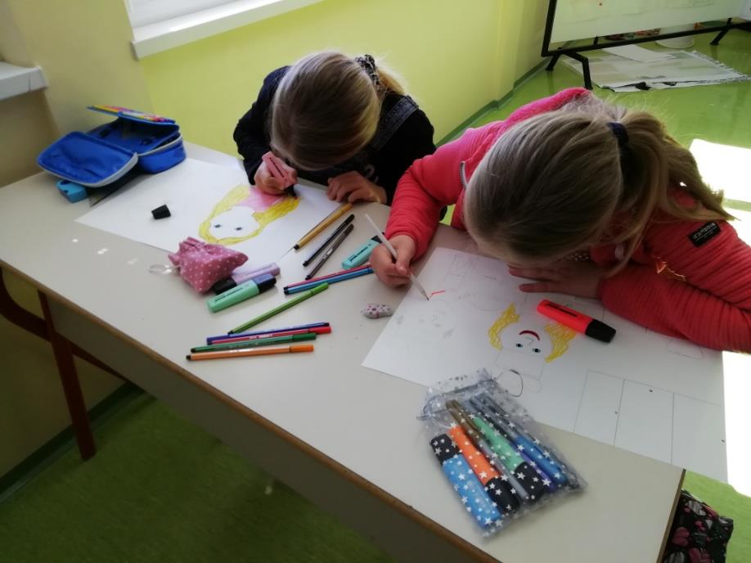
5.a
2.a

Slide 4
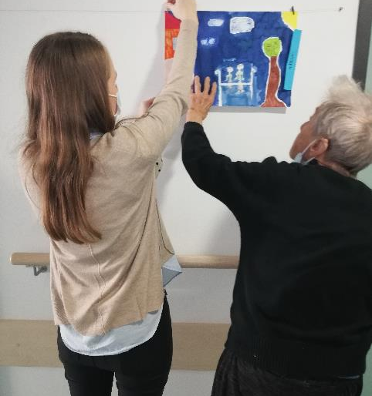
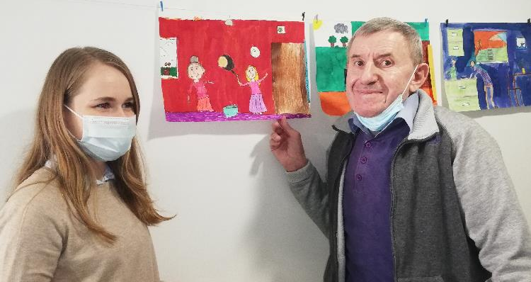
Z današnjo RAZSTAVO obeležujemo
MEDNARODNI DAN
MEDGENERACIJSKE SOLIDARNOSTI
29. 4. 2021

Slide 5
KAKO SO SE NA BARVITE
LIKOVNE IZDELKE
UČENCEV NAŠE ŠOLE
ODZVALI STANOVALCI
CENTRA STAREJŠIH HORJUL?

Slide 6
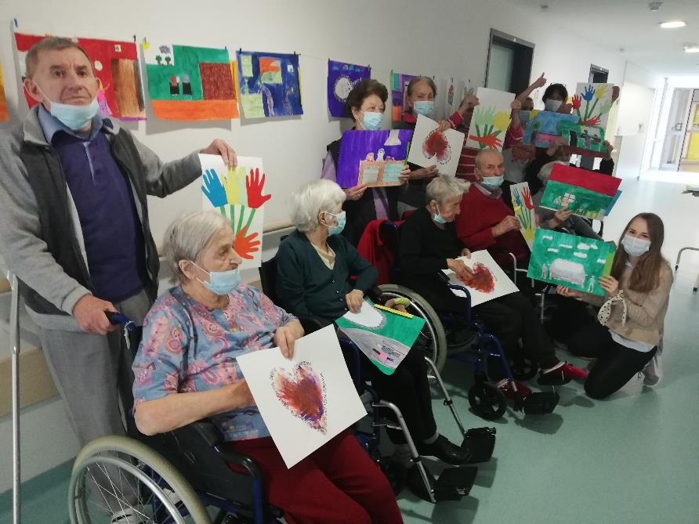
Risbe so nam prav polepšale dan!

Slide 7
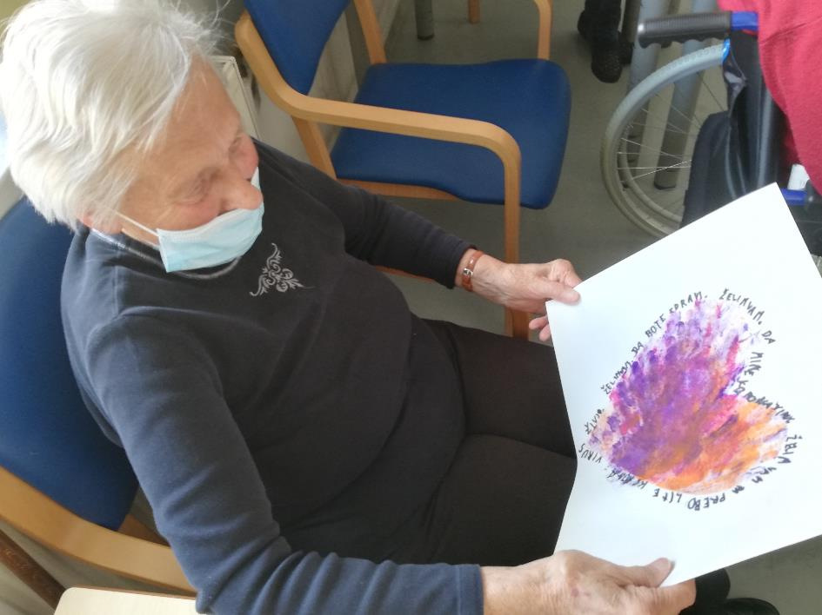
Otroci so lepo narisali. Tudi učiteljice si zaslužijo pohvale, da jih spodbujajo in usmerjajo pri risanju.

Slide 8
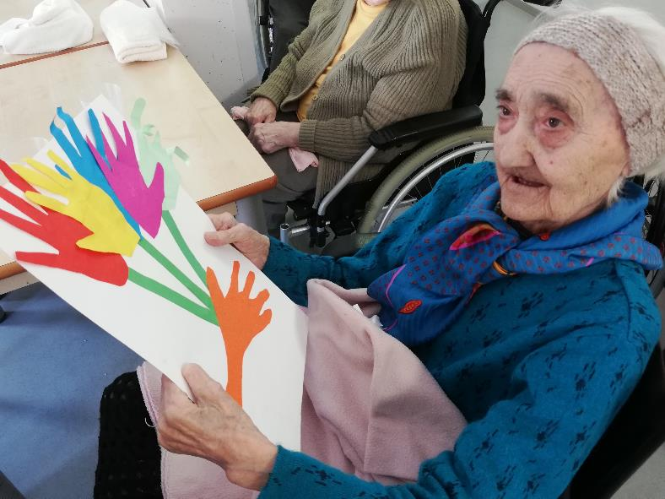
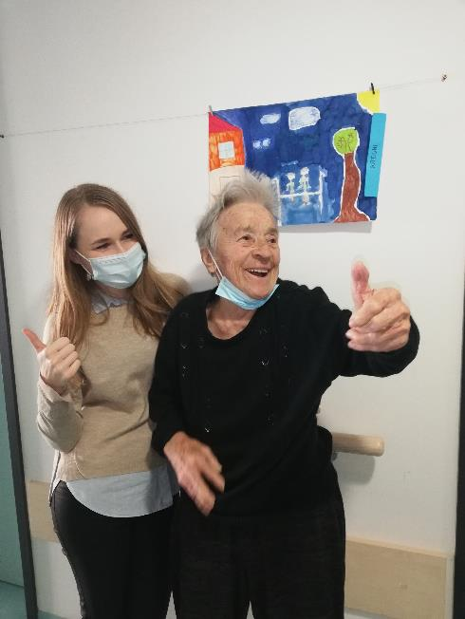
Lepo, da so se spomnili na nas.

Slide 9
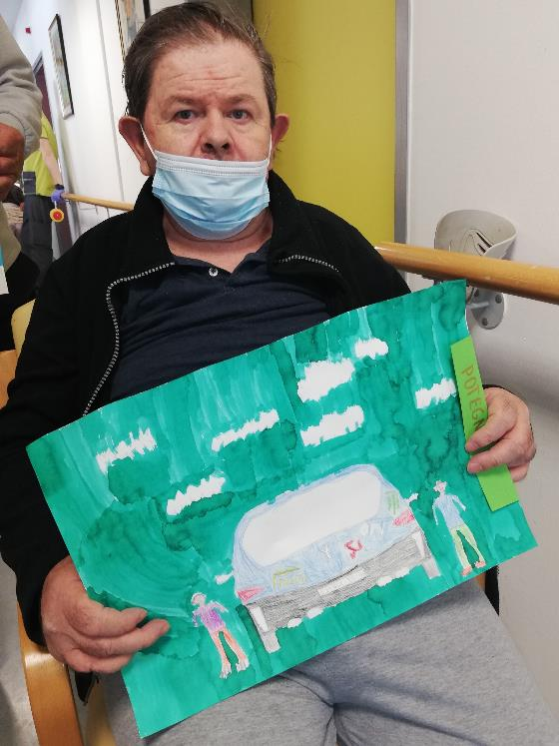
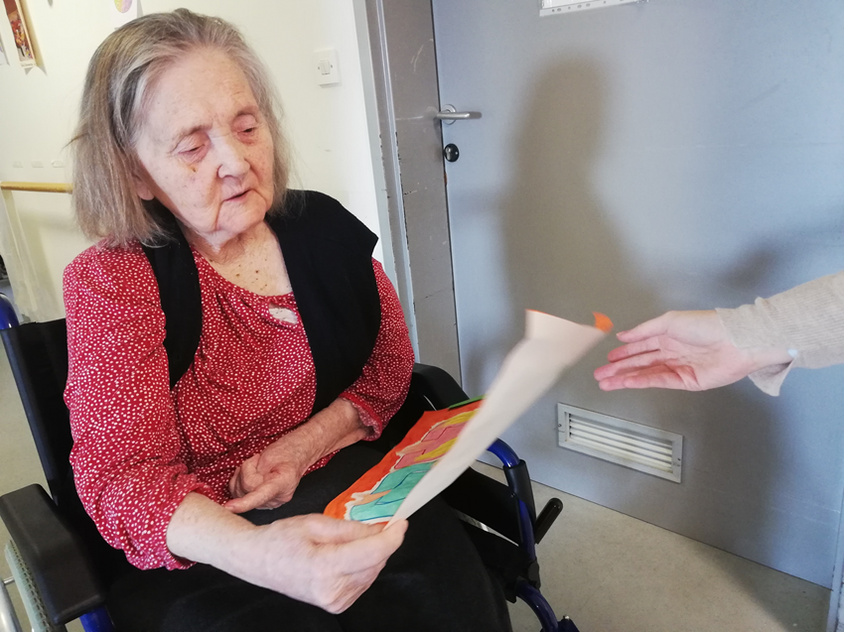
U, poglej dirkalni avto! To je pa sigurno narisal fant.

Slide 10
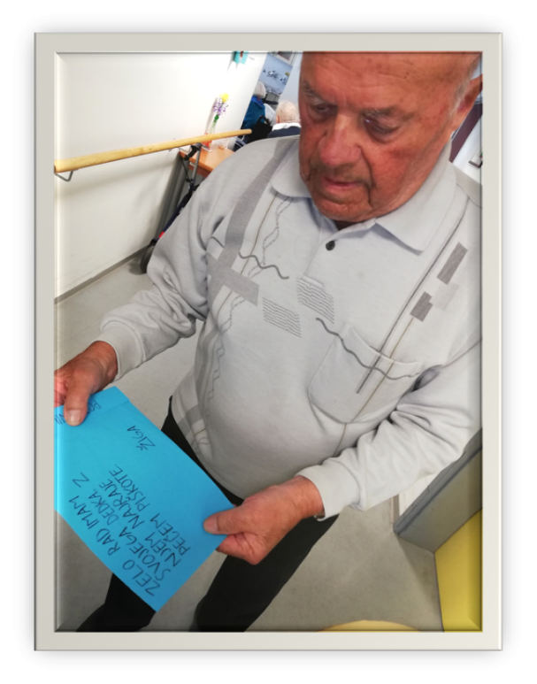
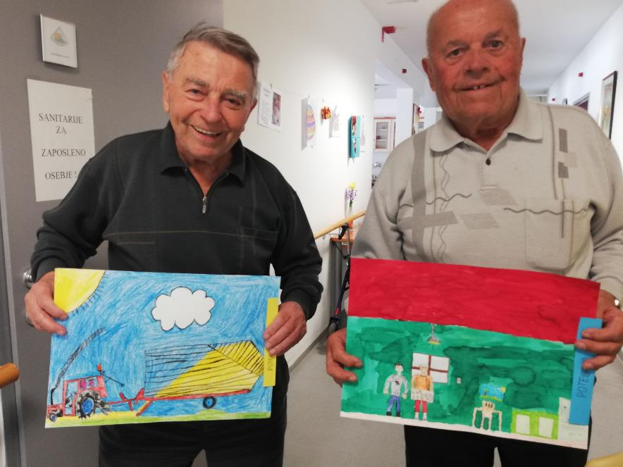
O, kmetija! Tudi sam sem živel na kmetiji.
Tam je vedno veliko dela.

Slide 11
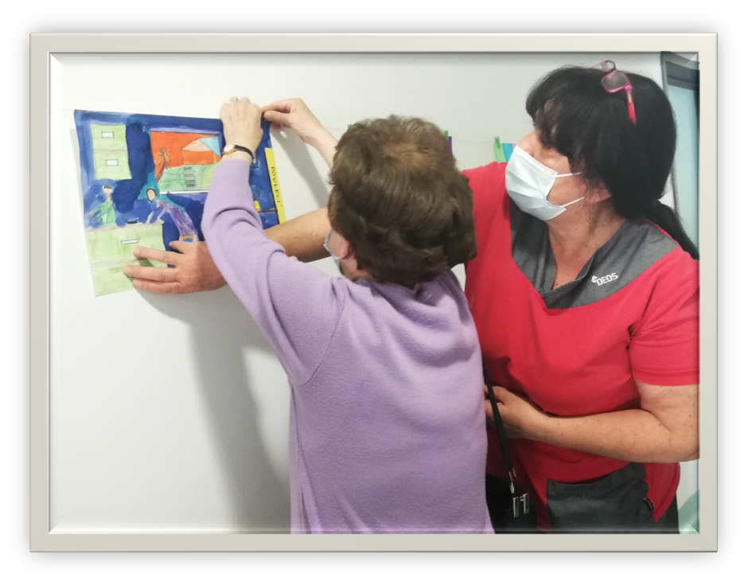
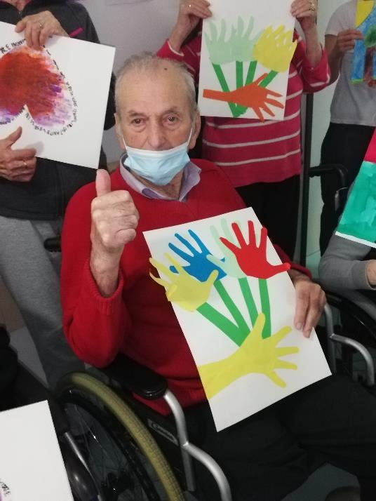
Kako lepe slike! Otroci so se zelo potrudili.

Slide 12
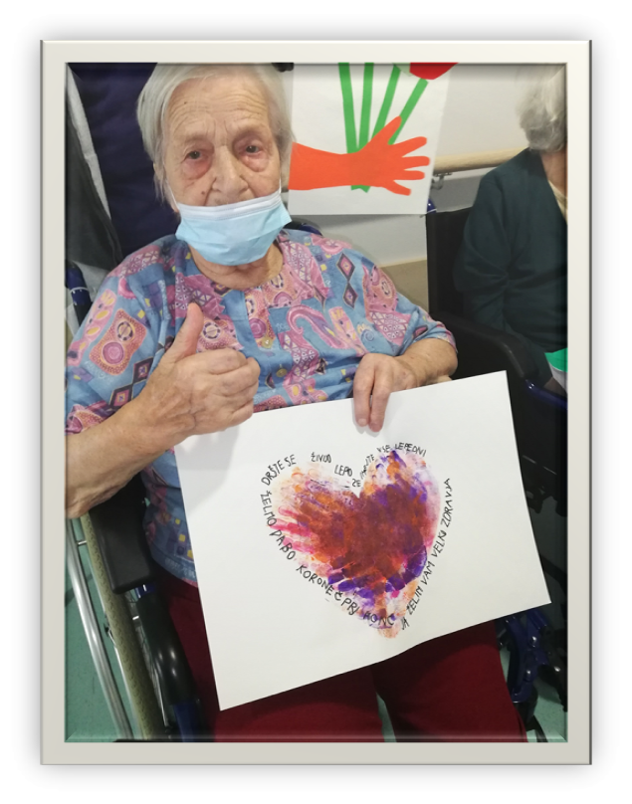
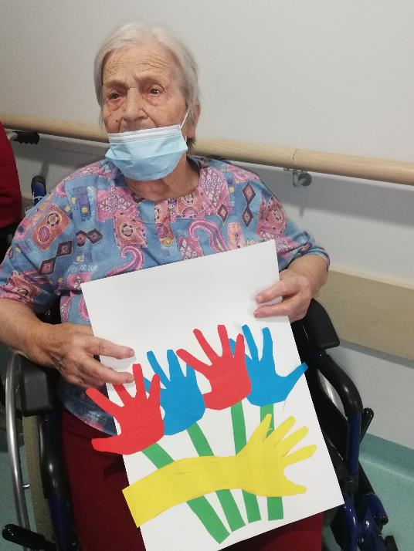
Otrokom želim, da so srečni in zadovoljni v življenju.

Slide 13
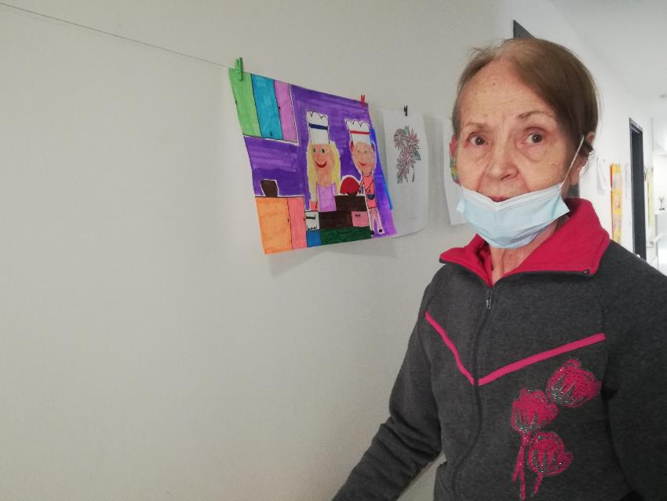
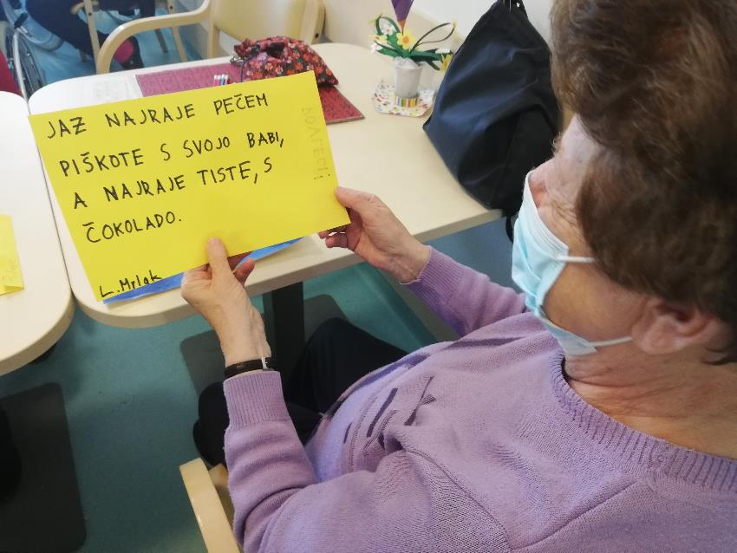
U, peka piškotov!
Jaz sedaj ne pečem več, sem pa včasih pekla vse mogoče stvari.

Slide 14
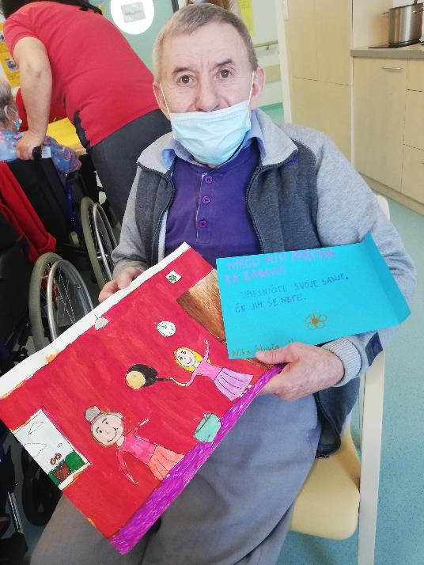
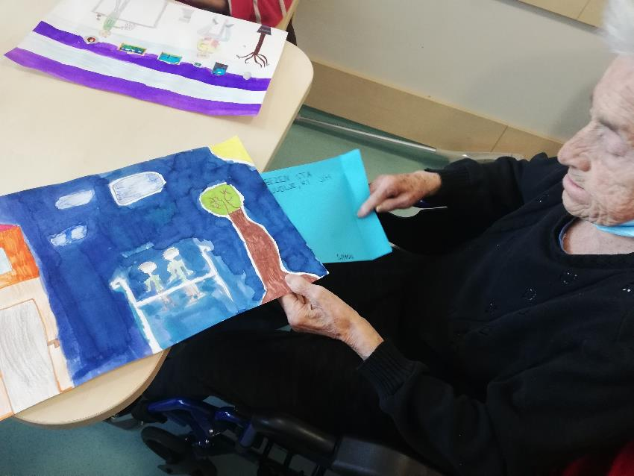
Otrokom želim, da bi bili srečni in zdravi.
Naj se učijo, saj to v življenju veliko pomeni.

Slide 15
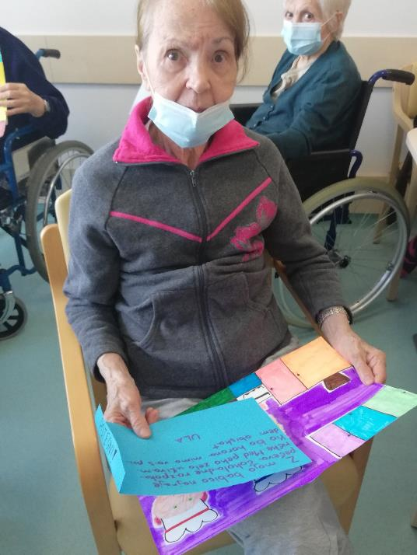
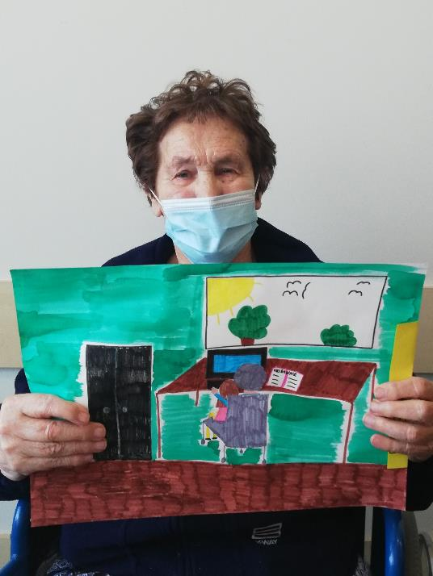
Ta risbica je pa prav zame. Tudi jaz zelo rada berem. Vsem otrokom želim veliko sreče.

Slide 16
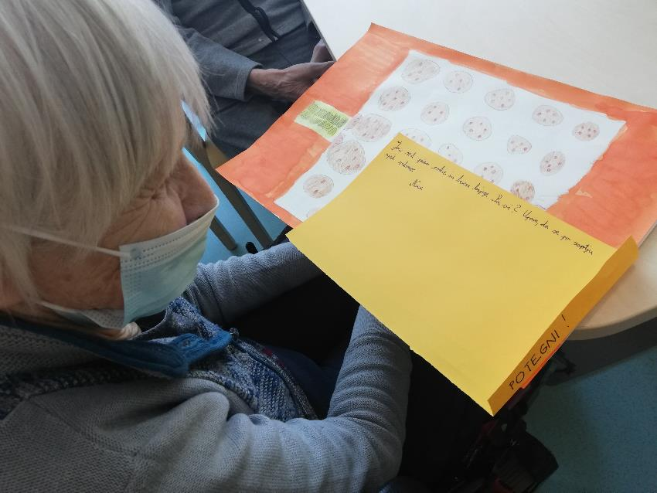
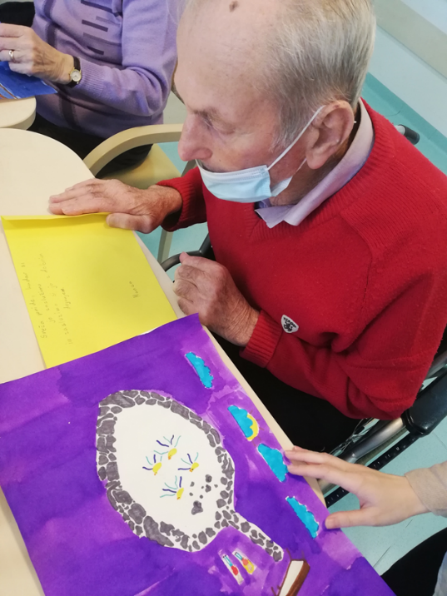
Učenci so se zelo potrudili.
Zahvaljujem se jim za slike in jim želim, da imajo lepo življenje.

Slide 17
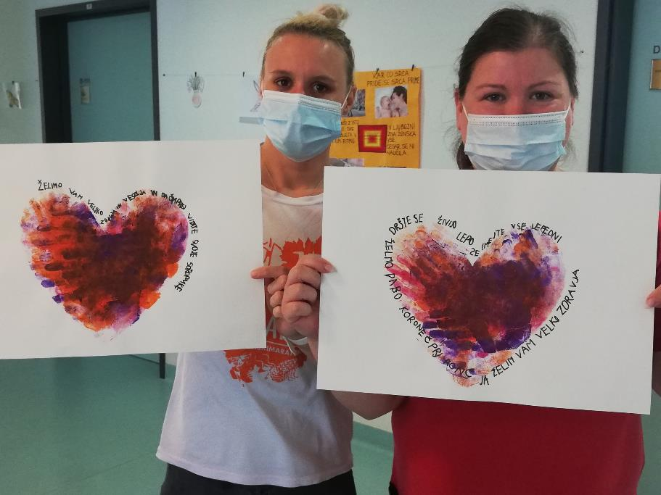
DRAGI UČENCI
OD HVALA!

